Slide 1
Логика развития систем межведомственного электронного взаимодействия для целей оказания услуг гражданам
П. Иванов, СПб ГУП «СПб ИАЦ», 17.10.2013г.

Slide 2

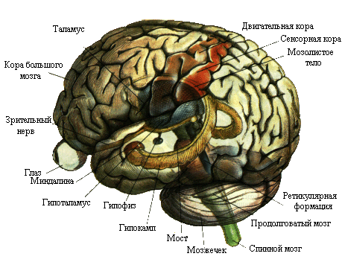
Попытки переноса на общество, понимаемое как социальный организм, закономерностей живого организма, всегда сопровождались уподоблением системы управления в обществе нервной системе, причем центральные органы управления обществом уподоблялись мозгу - решения, принимаемые органами управления государством в виде сигналов, команд через все органы власти и их ответвления на местах доходят до исполнителей, приводят их в движение. Эти же органы вместе с аппаратом управления, подобно нервам в организме, одновременно осуществляют обратную связь, принимая сигналы от исполнителей, что позволяет корректировать управление данным процессом и механизм управления как таковой, вносить улучшения в систему управления.

Slide 3
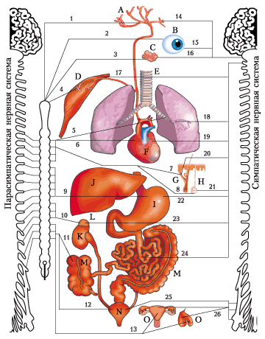
Системы межведомственного взаимодействия
Нервная система - совокупность структур в организме, объединяющая деятельность всех органов и систем и обеспечивающая функционирование организма как единого целого в его постоянном взаимодействии с внешней средой. Н. с. воспринимает внешние и внутренние раздражения, анализирует эту информацию, отбирает и перерабатывает её и в соответствии с этим регулирует и координирует функции организма
Нервная система не единственная система управления в сложных организмах, но в том, что она является главной, у физиологов сомнений нет

Slide 4

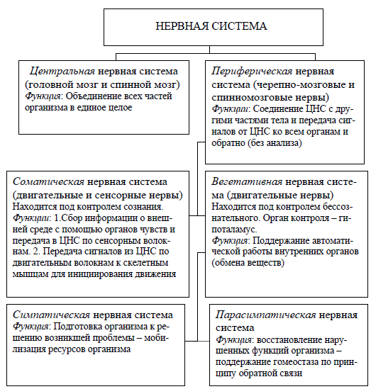
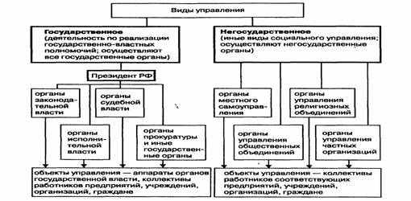
Всякая система находится в процессе непрерывного функционирования, а это значит, что ее структура должна рассматриваться одновременно как образование устойчивое и изменчивое
Важно учитывать изменчивость структур в процессе развития системы, будь то онтогенез, то есть развитие человека, либо филогенез, то есть развитие общества

Slide 5
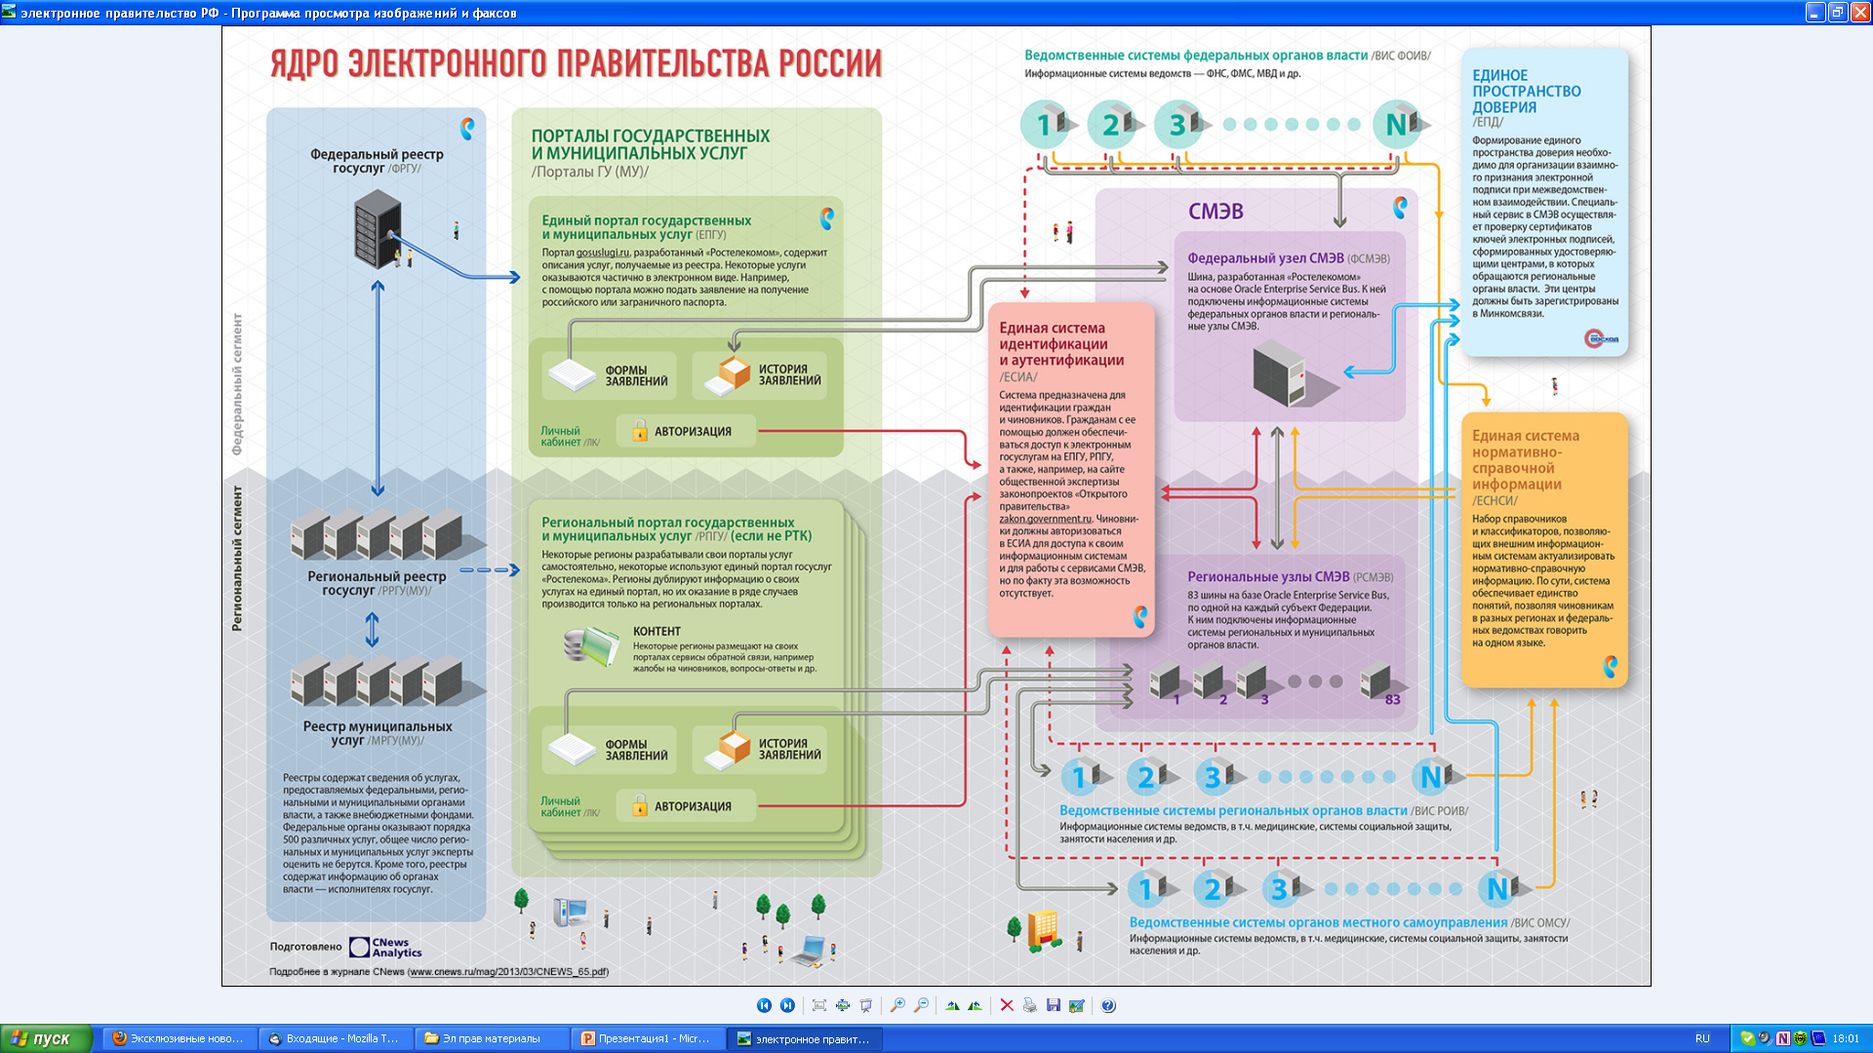

Slide 6


Когда наука о мозге продвинулась вперед, многие заметили аналогию между центральной нервной системой и телефонной сетью. Сходство усиливается тем, что и по телефонным проводам и по нервам бежит электричество. В этом убедился еще Гальвани. Но в нервной сети млекопитающих электрические импульсы распространяются страшно медленно - всего со скоростью 0,5–100 метров в секунду. Причем исследования показали, что скорость проведения возбуждения по волокнам пропорциональна их диаметру: чем больше диаметр, тем выше скорость движения импульсов
1. Свои разработчики есть примерно в 2% муниципалитетов
2. На приобретение информационных систем у сторонних производителей ориентируется 44% муниципалитетов
3. Имеет приемлемый уровень качества соединения и достаточную скорость доступа в Интернет 21% муниципалитетов
(Результаты анкетирования ОМСУ. (с) В.Е. Кириенко, 2013г. )

Slide 7

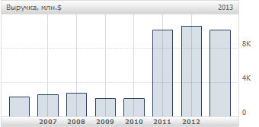
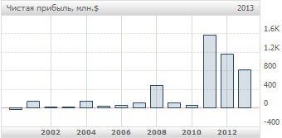
«Несмотря на громадное количество представленных услуг на портале, работающая кнопка «получить услугу» есть только у 250 федеральных услуг. По региональным и муниципальным ситуация еще хуже» О. Фомичев
26.09.2013 Процесс присоединения холдинга "Связьинвест" к "Ростелекому" подошел к концу. "Связьинвест", существовавший 18 лет, будет исключен из реестра юрлиц.
В 2013 году для Минкомсвязи выделено почти 5 млрд рублей на исполнение программы, из них 1,88 млрд рублей — на развитие «электронного правительства» и 2,92 млрд рублей — на инфраструктуру. Основной исполнитель — ОАО «Ростелеком»

Slide 8
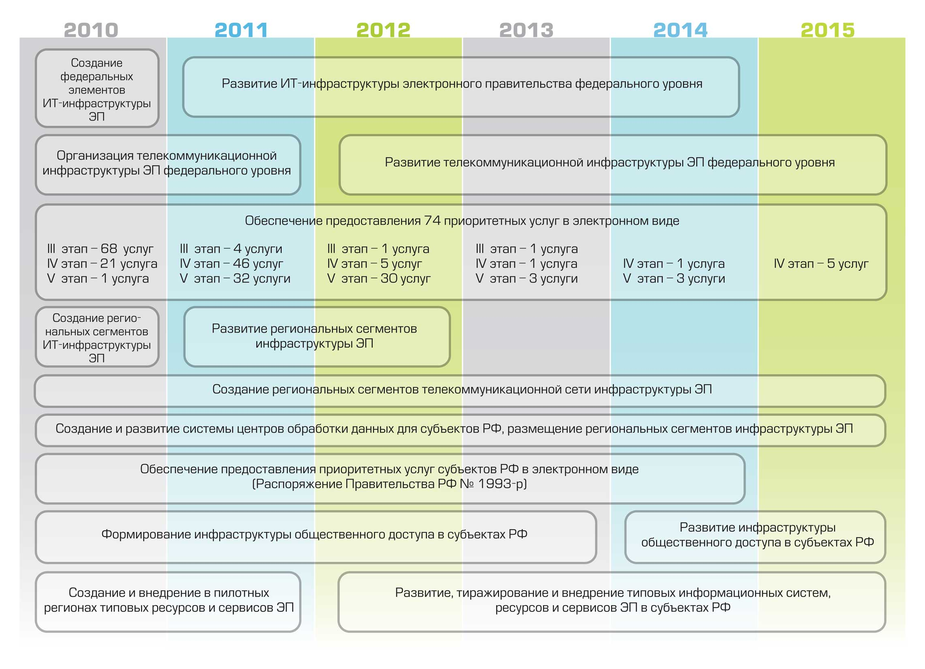
План формирования отдельных компонентов инфраструктуры

Slide 9

Сообщение об использовании авторских материалов
В презентации использованы материалы, размещенные в свободном доступе сети Интернет

